Slide 2
পরিচিতি
শেখ হামিদুজ্জামান হামিদ
সহকারী শিক্ষক (বিজ্ঞান)
বিএন স্কুল এন্ড কলেজ, মংলা
Email:hamid.zoology@gmail.com

Slide 3
জীববিজ্ঞান
শ্রেণিঃ নবম
বিষয়ঃ গ্যাসীয় বিনিময়
সময়ঃ ৫০ মিনিট

Slide 4
শিখনফল
শ্বসনতন্ত্র কাকে বলে তা বলতে পারবে।
শ্বসনতন্ত্রের অংশগুলোর নাম বলতে পারবে।
শ্বসনতন্ত্রের চিত্র আঁকতে পারবে।
ফুসফুসের গঠন সম্মন্ধে বলতে পারবে।
শ্বাসক্রিয়া ব্যাখ্যা করতে পারবে।

Slide 5
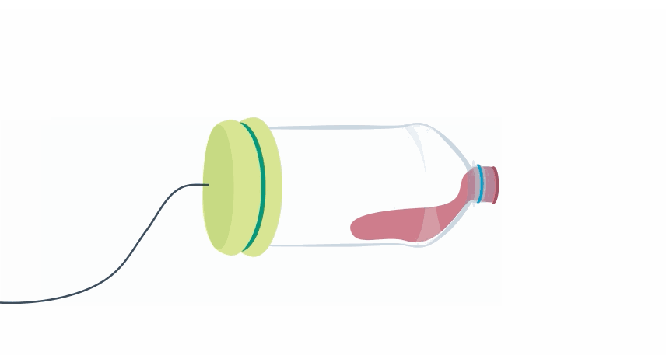
চিত্রটি লক্ষ কর-
চিত্রের সাথে মানব দেহের কোন তন্ত্রের মিল আছে ?

Slide 6
শ্বসনতন্ত্র
(Respiratory System)

Slide 7
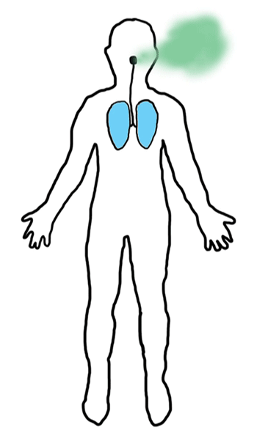
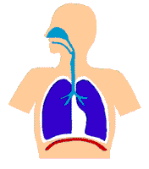
ছবিদুটি লক্ষ কর-
CO2
O2
শ্বসনতন্ত্র কাকে বলে ?

Slide 8
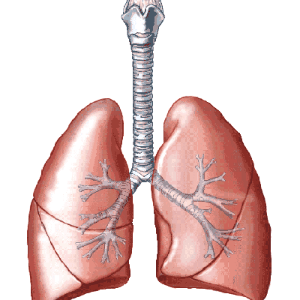
শ্বসনতন্ত্রের বিভিন্ন অংশ
স্বরযন্ত্র
ট্রাকিয়া
ব্রঙ্কাস
ব্রঙ্কিওল
প্লুরা

Slide 9
ফুসফুসের গঠন

Slide 10
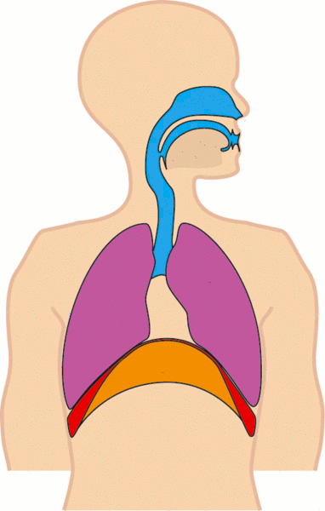
শ্বাসক্রিয়া
CO2
শ্বাসক্রিয়া কিভাবে সম্পন্ন হচ্ছে ?
O2
ফুসফুস
মধ্যচ্ছদা

Slide 11
দলীয়কাজ
একটি ফুসফুসের চিত্র এঁকে বিভিন্ন অংশ চিহ্নিত কর

Slide 12
মূল্যায়ন
শ্বসনতন্ত্র কাকে বলে ?
শ্বসনতন্ত্রের বিভিন্ন অংশের নাম বল।
শ্বাসক্রিয়ায় মধ্যচ্ছদার ভূমিকা উল্লেখ কর।
শ্বসনতন্ত্রে গ্যাস বিনিময় ব্যাখ্যা কর।

Slide 13
বাড়ির কাজঃ
বাড়ির কাজ
মানব্দেহে ফুসফুসের গুরুত্ব বিশ্লেষণ কর

Slide 14
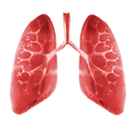
সবার জীবন হোক সুন্দর ও সাফল্যমন্ডিত
ধন্যবাদ সবাইকে

